Slide 1
预备知识
计算机工程与科学学院 封卫兵

Slide 2
目录
集合初等概念
Peano自然数公理
可数集

Slide 3
集合初等概念（集合）
定义：满足某性质的个体放在一起组成集合.
隐含矛盾：著名的罗素悖论
记法：
集合：大写英文字母，如：A，B，C，……
元素：小写英文字母，如：x，y，z，……
元素与集合的关系：x∈A 或 x∉A，读作：（不）属于

Slide 4
集合初等概念（集合）
集合的表示：
列举法：列出集合中的全体元素，元素用逗号分开，再用花括号括起.
A = { a, b, c, d } B = {1, 2, 3, 4 }
C = {张三，李四，王五} D = { f₁(x), f₂(x), f₃(x) }
描述法（元素性质）：用谓词 P(x) 表示具有的性质 P 的 x 的全体.
B={ x | P(x) } X = { x | x 是英文字母}
N = {x | x 是自然数} F = { f (x) | f (x)是多项式}

Slide 5
集合初等概念（集合）
注：1) 集合中元素是各不相同
如：A = {1, 1, 2, 3 } 和 B = {1, 2, 3 } 有相同的元素，因而 A = B .
2) 集合中元素的排列没有顺序
如：A = {3, 1, 2 } 和 B = {1, 2, 3 } 有相同的元素，因而 A = B .
3) 集合可有多种表示方法
如：A = {1, 2, 3 } 和 B = { i | 0<i<4, i 是整数} 有相同的元素，
因而 A = B .

Slide 6
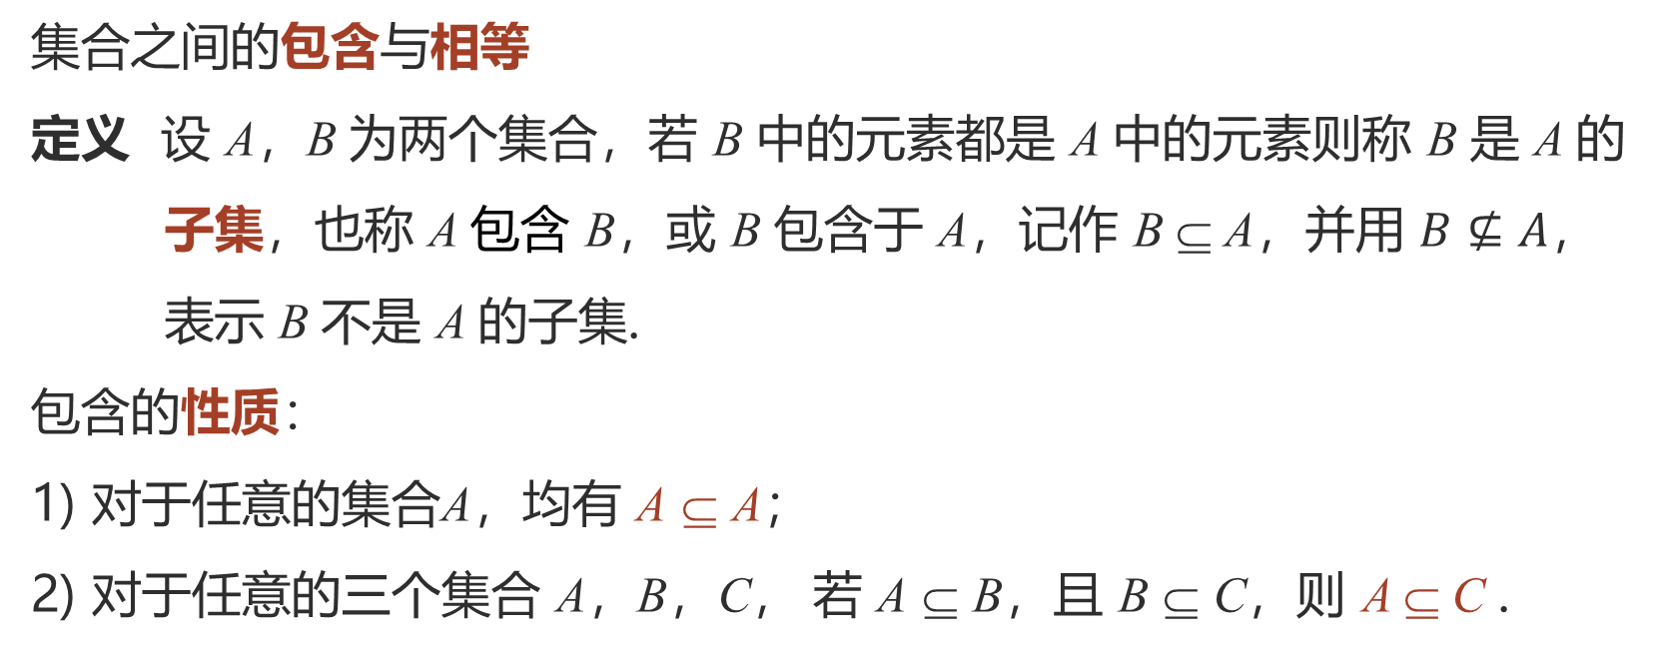
集合初等概念（集合）
集合之间的包含与相等
定义 设 A，B 为两个集合，若 B 中的元素都是 A 中的元素则称 B 是 A 的
子集，也称 A 包含 B，或 B 包含于 A，记作 B ⊆ A，并用 $B⊈A$，
表示 B 不是 A 的子集.
包含的性质：
1) 对于任意的集合A，均有 A ⊆ A；
2) 对于任意的三个集合 A，B，C， 若 A ⊆ B，且 B ⊆ C，则 A ⊆ C .

Slide 7
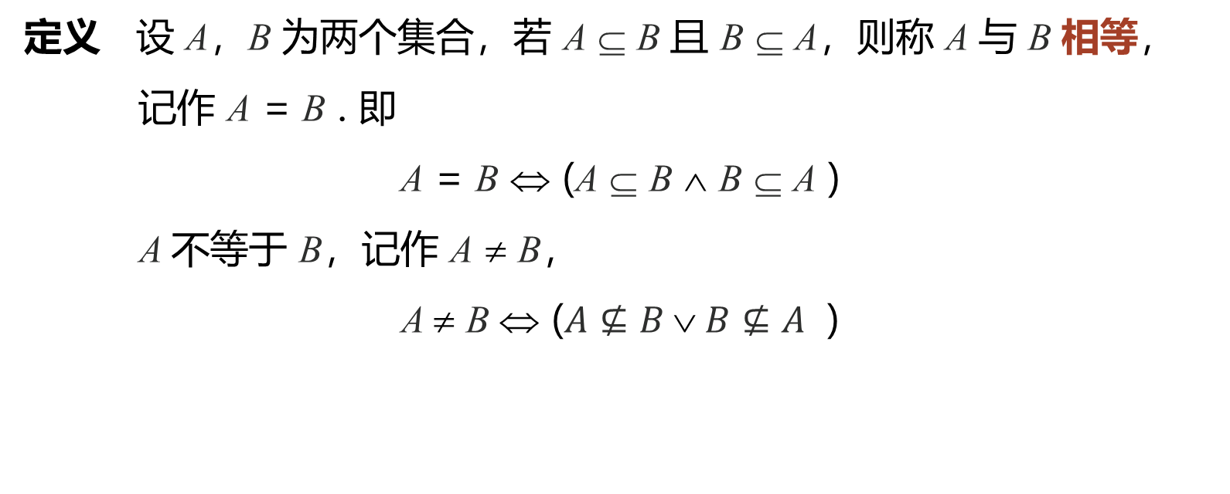
集合初等概念（集合）
定义 设 A，B 为两个集合，若 A ⊆ B 且 B ⊆ A，则称 A 与 B 相等，
记作 A = B . 即
A = B ⇔ (A ⊆ B ∧ B ⊆ A )
A 不等于 B，记作 A ≠ B，
A ≠ B ⇔ ($A⊈B \text{∨} B⊈A$ )

Slide 8
集合初等概念（集合）
定义 设 A，B 为两个集合，若 A ⊆ B 且 A ≠ B，则称 A 为 B 的真子集，
记作 A ⊂ B .
定义 不拥有任何元素的集合称为空集，记作∅.
定理 空集为一切集合的子集.
推论 空集是唯一的.
定义 如果限定所讨论的集合都是某一集合E的子集，则称E为全集.

Slide 9
集合初等概念（集合）
集合的幂集
定义 设 A 为一个集合，称由 A 的所有子集组成的集合为 A 的幂集，
记作 P(A)，即
P(A) = {x | x ⊆ A}.
定义 元素个数有限的集合称为有穷集（或有限集），称 k (k ≥ 0)
个元素的集合为 k 元集，并用|A|表示A中的元素个数.
定理 设 A 为 n 元集，则 P(A)有 2^{n} 个元素.

Slide 10
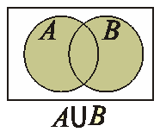
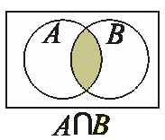
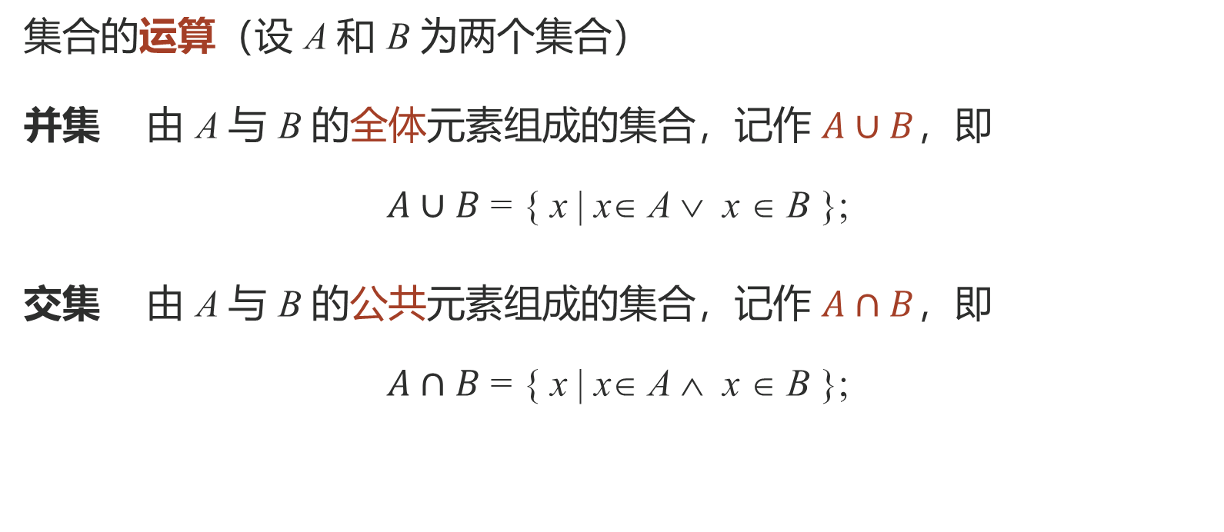
集合初等概念（集合）
集合的运算（设 A 和 B 为两个集合）
并集 由 A 与 B 的全体元素组成的集合，记作 $A∪B$，即
$A∪B$ = { x | x∈ A ∨ x ∈ B };
交集 由 A 与 B 的公共元素组成的集合，记作 $A∩B$，即
$A∩B$ = { x | x∈ A ∧ x ∈ B };

Slide 11
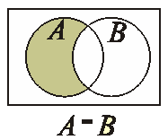
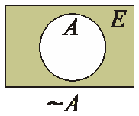
集合初等概念（集合）
相对补集 由属于 A 而不属于 B 的元素组成的集合，记作 A − B，即
A − B = { x | x∈ A ∧ x ∉ B }；
绝对补集 设 E 为全集，A ⊆ E，由不属于 A 的元素组成的集合，即
E − A，记作 ∼A，
∼A = { x | x ∉ A }.

Slide 12
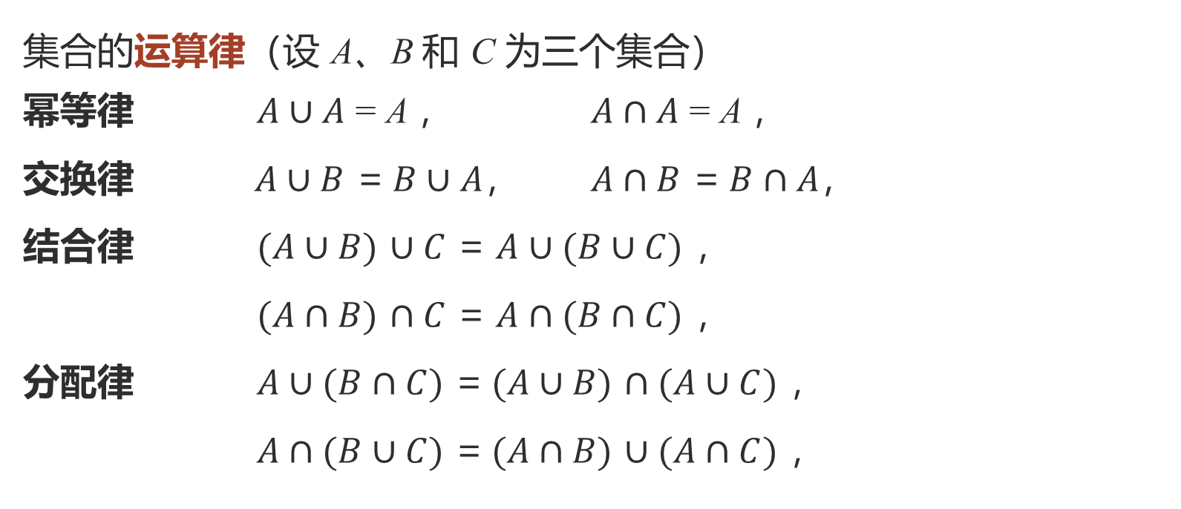
集合初等概念（集合）
集合的运算律（设 A、B 和 C 为三个集合）
幂等律 $A∪A$ = A ， $A∩A$ = A ，
交换律 $A∪B$ =$B∪A$， $A∩B$ =$B∩A$，
结合律 $(A∪B)$ $∪C$ = $A∪(B∪C)$ ，
$(A∩B)$ $∩C$ = $A∩(B∩C)$ ，
分配律 $A∪(B∩C)$ =$(A∪B)$ $∩(A∪C)$ ，
$A∩(B∪C)$ =$(A∩B)$ $∪(A∩C)$ ，

Slide 13
集合初等概念（二元关系）
定义 由两个元素，如 x 和 y，按一定的顺序组成的二元组称为有序对，
记作 (x,y)，其中 x 是它的第一元素，y 是它的第二元素.
例：点的直角坐标 (3, −4) .
有序对的性质
有序性 (x,y) ≠ (y,x) （当x ≠ y时）;
相等性 (x,y)=(u,v) ⇔ x=u ∧ y=v ;

Slide 14
集合初等概念（二元关系）
定义 设 A, B 为集合，A 与 B 的笛卡尔积记作 A × B，
A × B = { (x, y) | x∈A ∧ y∈B }.
笛卡尔积的性质
1) 若 A 或 B 中有一个为空集，则 A × B 就是空集;
2) 不适合交换律;
3) 若 | A | = m, | B | = n, 则 | A × B | = mn .

Slide 15
集合初等概念（二元关系）
定义 设 R ⊆ A × B, 称 R 为从 A 到 B 的二元关系,
特别的，当 A = B 时则称为 A 上的二元关系.
A 上的二元关系的重要关系的实例：
空关系 即空集 ∅
全域关系 E_{A} = {(x,y) | x∈A ∧ y∈A} = A × A
恒等关系 I_{A} = {(x,x) | x∈A}
小于等于关系 当 A ⊆ R 时，L_{A} = {(x,y) | x,y∈A∧ x ≤ y }

Slide 16
集合初等概念（二元关系）
A上的二元关系 R 的性质
自反性
∀x ( x∈A→ (x,x) ∈ R )；
对称性
∀x∀y ( x,y∈A∧(x,y)∈R→(y,x)∈R ) ；
传递性
∀x∀y∀z ( x, y, z ∈A∧(x, y)∈R∧(y, z)∈R→(x, z)∈R ).

Slide 17
集合初等概念（二元关系）
定义 若二元关系 R 同时具有自反性、对称性和传递性，
称为等价关系.
等价关系 R 的性质
等价 若 (x,y)∈R，则 x 与 y 等价，记为 x ∼ y ；
等价类 若 x∈A，与 x 等价的所有元素构成的集合，记为[x] ，即
[x] = { y | y∈A∧ x ∼ y } ；
商集 R 的所有等价类作为元素的集合, 记为 A / R .

Slide 18
集合初等概念（函数）
定义 设 f 为从 X 到 Y 的二元关系, 若∀x∈X，都存在唯一的 y ∈Y，
使若 (x,y)∈f，称 f 为函数或映射，记为 f : X → Y .
函数中的术语
像 若X ₁ ⊆ X， 则 f (X ₁) = { f (x) | x∈X ₁ } ；
原像 若 Y ₁ ⊆ Y， 则 f ⁻¹(Y ₁) = { x | x∈A∧ f (x)∈Y₁}；
定义域 X ；
值域 f (X ) ⊆ Y .

Slide 19
集合初等概念（函数）
函数的性质
单射 若 x ₁ ≠ x ₂ ∈X ，则 f (x ₁) ≠ f (x ₂) ；
满射 f ( X ) = Y ；
双射 若函数 f : X → Y 同时具有单射和满射 .
双射函数的性质
反函数 双射函数 f : X → Y 存在反函数, 记为 f ⁻¹: Y → X ；
等势 若 X 和 Y 是有限集，则 | X | = | Y | .

Slide 20
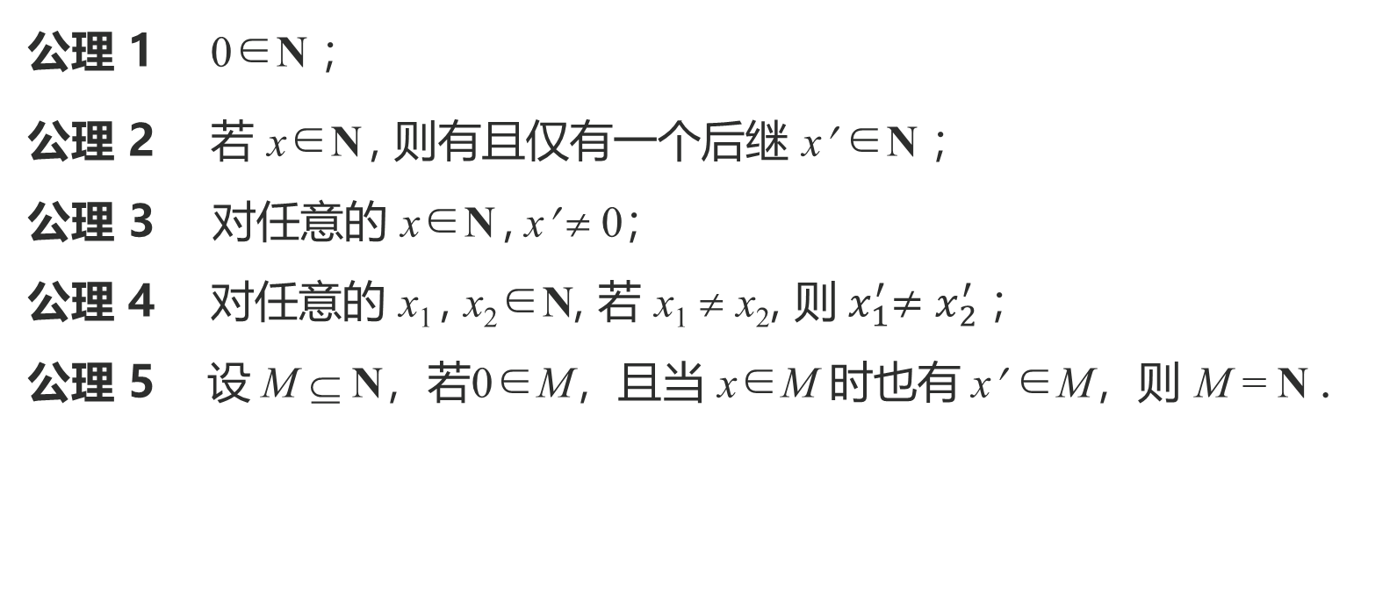
Peano自然数公理
公理 1 0∈N ；
公理 2 若 x∈N , 则有且仅有一个后继 x′ ∈N ；
公理 3 对任意的 x∈N , x′ ≠ 0；
公理 4 对任意的 x₁ , x₂∈N, 若 x₁ ≠ x₂, 则${ x}_{1}^{′}≠x_{2}^{′}$ ；
公理 5 设 M ⊆ N，若0∈M，且当 x∈M 时也有 x′ ∈M，则 M = N .

Slide 21
Peano自然数公理
定理（强归纳法或第二数学归纳法）
设与自然数 n 有关的命题 P ( n ) 满足：
1）P ( 0 ) 成立；
2）对任意的 m > 0, 若 k < m 时 P ( k ) 都成立，则 P ( m ) 也成立，
则命题 P ( n ) 对所有自然数 n 都成立 .

Slide 22
Peano自然数公理
证明：
设集合 S = { n | 命题 P ( n ) 不成立}，因此只须证明 S = ∅ .
（反证法）设 S ≠ ∅ ，则 S 中必包含一个最小数，令该最小数为 m ，
因 P ( 0 ) 成立，从而 m > 0；又因 m 为最小数，则 k < m 时，k ∉ S，
即 P ( k ) 都成立，由条件2）则有P ( m ) 也成立，从而与 m∈S 矛盾.

Slide 23
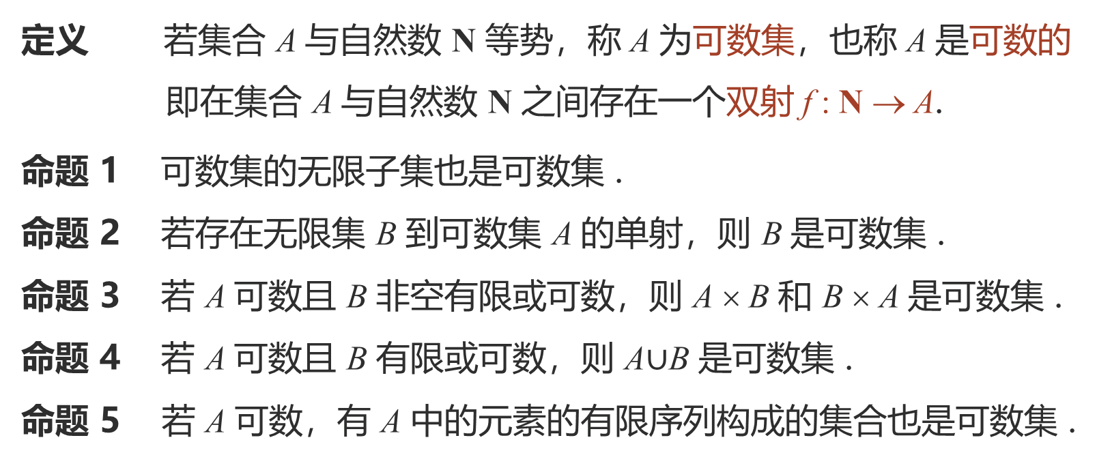
可数集
定义 若集合 A 与自然数 N 等势，称 A 为可数集，也称 A 是可数的
即在集合 A 与自然数 N 之间存在一个双射 f : N → A.
命题 1 可数集的无限子集也是可数集 .
命题 2 若存在无限集 B 到可数集 A 的单射，则 B 是可数集 .
命题 3 若 A 可数且 B 非空有限或可数，则 A × B 和 B × A 是可数集 .
命题 4 若 A 可数且 B 有限或可数，则 A$∪$B 是可数集 .
命题 5 若 A 可数，有 A 中的元素的有限序列构成的集合也是可数集 .

Slide 24
可数集
定义 若无穷集 A 不能与自然数 N 等势，即在集合 A 与自然数 N 之间
不存在双射 f : N → A， 称 A 为不可数集，也称 A 是不可数的 .
Cantor定理 集合 A 与 A 的幂集 P(A) 不等势 .
证明（反证法）设 A 与 P(A) 等势，即存在双射 f : A → P(A) ，令
B = { a | a ∈ A，a ∉ f (a)} ，
显然有 B ⊆ A. 因 f 是双射，当然也是满射，存在 b ∈A，使得 f (b) = B，
1) b ∈ B ⇒ b ∉ f (b) = B； 2) b ∉ B ⇒ b ∈ f (b) = B；

Slide 25
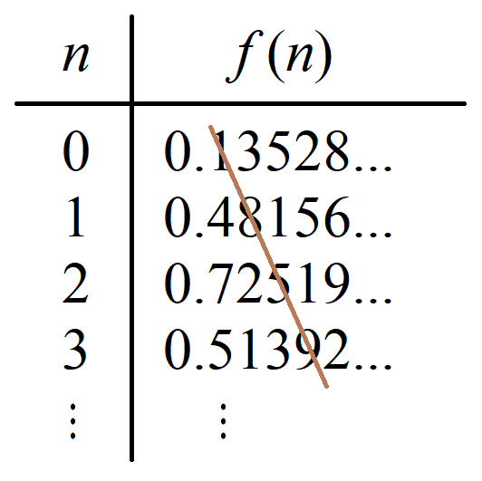
可数集
对角线方法
证明：实数区间(0, 1)是不可数的 .
反证法：设(0, 1)是可数的，则存在
双射 f : N → (0, 1) ，如右图所示 .
沿对角线构造一个数 k = 0.1859… ∈(0, 1)，
再反码构造一个数 k′ = 0.3275… ∈(0, 1)，
则不存在 n 使得 f (n) = k′ ，矛盾.

